Slide 1
PODSUMOWANIE PROJEKTU PLATFORMA USŁUG ELEKTRONICZNYCH SKARBOWO-CELNYCH (PUESC)
Przedstawienie raportu końcowego z realizacji Projektu PUESC
Posiedzenie Komitetu Rady Ministrów do spraw Cyfryzacji, 2022

Slide 2
PROJEKT PUESC
Platforma Usług Elektronicznych Skarbowo-Celnych (PUESC)
Wnioskodawca: Minister Finansów
Beneficjent: Ministerstwo Finansów – Krajowa Administracja Skarbowa
Partnerzy: Projekt nie był realizowany w formule Partnerstwa
Projekt zrealizowany przez Ministerstwo Finansów (MF) i jednostki organizacyjne podległe Ministrowi Finansów – departamenty i biura MF, izby
administracji skarbowej – IAS, Krajową Szkołę Skarbowości – KSS i Centrum Informatyki Resortu Finansów – CIRF, zaangażowane w rozwój
Systemu Informacyjnego Skarbowo-Celnego (SISC) w ramach realizacji projektu.
Źródło finansowania: Program Operacyjny Polska Cyfrowa na lata 2014-2020 – Oś priorytetowa nr 2 „E-administracja i otwarty rząd” – Działanie nr 2.1 „Wysoka dostępność i jakość e-usług publicznych”
Porozumienie nr POPC.02.01.00-00-0074/17-00 zawarte w dniu 18 grudnia 2017 r. pomiędzy Centrum Projektów Polska Cyfrowa (CPPC) i
Ministrem Rozwoju i Finansów o dofinansowanie projektu wraz z aneksami 1-5). Środki budżetowe: cz.19. Budżet, finanse publiczne i instytucje
finansowe.
CEL PROJEKTU
Usprawnienie procesów realizowanych przez klientów Krajowej Administracji Skarbowej w obszarze celnym i akcyzowym, w zakresie odprawy granicznej, odprawy celnej oraz obrotu wyrobami podlegającymi akcyzie i poszerzenie zakresu spraw, które będą oni mogli załatwić w drodze elektronicznej

Slide 3
PROJEKT PUESC
OKRES REALIZACJI PROJEKTU
Planowany: | 2018-02-01 | 2021-01-31
Faktyczny: | 2018-02-01 | 2022-01-31
KOSZT REALIZACJI PROJEKTU

Slide 4
PROJEKT PUESC
ZAKRES PROJEKTU
Co było istotą projektu
Zapewnienie obsługi klientów Krajowej Administracji Skarbowej end–to–end dzięki udoskonaleniu istniejących oraz wdrożeniu nowych e-usług publicznych związanych z:
dokonywaniem odprawy celnej – z uwzględnieniem nowych wymagań unijnych oraz konieczności ujednolicenia, elektronizacji i usprawnienia obsługi klienta przez różne służby uczestniczące w procesie, przy jednoczesnym wsparciu realizacji zadań związanych z zapewnieniem bezpieczeństwa obrotu towarowego i ochrony rynku;
przekraczaniem granicy – w oparciu o maksymalną automatyzację i elektronizację, aby realizować proces szybko, sprawnie, zgodnie z oczekiwaniami klientów oraz współczesnymi standardami technologicznymi, zapewniając jednocześnie wysoki poziom bezpieczeństwa zewnętrznej granicy Unii Europejskiej;
obsługą administracyjną klienta m.in. w zakresie umożliwienia działalności, rozliczenia procedur specjalnych, wydawania decyzji, jak również w sprawach związanych z podatkiem akcyzowym – przy wykorzystaniu transakcyjnych, spersonalizowanych kanałów komunikacji elektronicznej.

Slide 5
PROJEKT PUESC
ZAKRES PROJEKTU
Zakres projektu – jednym zdaniem
Modernizacja Systemu Informacyjnego Skarbowo-Celnego (SISC) oraz rozwiązań organizacyjno-technicznych na przejściach granicznych w celu udostępnienia klientom Krajowej Administracji Skarbowej (KAS) nowych i ulepszonych e-usług publicznych.
SISC - środowisko mające charakter komponentowy wchodzące w skład systemu informacyjnego resortu finansów, udostępniające klientom KAS e-usługi publiczne poprzez Platformę Usług Elektronicznych Skarbowo-Celnych (portal PUESC) oraz zapewniające funkcjonalności do obsługi procesów wewnętrznych w KAS związanych z udostępnianymi usługami publicznymi.

Slide 6
PROJEKT PUESC
ZAKRES PROJEKTU cd.
Co obejmowały działania w projekcie
wdrożenie systemów teleinformatycznych – komponentów SISC, nowych (CYFROWA GRANICA, PKWD-SINGLE-WINDOW, RPS i SATOS) i zmodernizowanych (AES, ARIADNA2, EMCS PL2, ISZTAR4, NCTS2, OSOZ2, PDR PL/UE, SEAP, TAX FREE, SZPROT, ZEFIR2 i ZISAR), z wymaganym zakresem funkcjonalności
zakup i instalację infrastruktury technicznej i sprzętu na potrzeby hurtowni danych i przejść granicznych
/infrastruktura na potrzeby PUESC w pozostałym zakresie zakupiona została w ramach Projektu Chmura
Obliczeniowa Resortu Finansów – HARF/
udostępnienie klientom KAS nowych i ulepszonych e-usług publicznych na portalu PUESC, w powiązanym Serwisie Taryfy Celnej i na przejściach granicznych, w oparciu o funkcjonalności komponentów SISC, zintegrowanych z systemami zewnętrznymi
szkolenia użytkowników – funkcjonariuszy Służby Celno-Skarbowej i pracowników z jednostek organizacyjnych KAS bezpośrednio zaangażowanych w realizację zadań publicznych z wykorzystaniem rozwiązań wdrożonych w projekcie

Slide 7
PROJEKT PUESC
ZAKRES PROJEKTU cd.
Jaką przyjęto formułę realizacji projektu
realizacja w formule programu, przez 15 projektów z różnym zakresem rzeczowym, nadzorowanych przez Komitety Sterujące pod Kierownictwem Dyrektorów właściwych departamentów Ministerstwa Finansów i Centrum Informatyki Resortu Finansów
Program PUESC nadzorowany przez Radę Programu w składzie: Szef Krajowej Administracji Skarbowej, Zastępcy Szefa KAS, Dyrektor Generalny Ministerstwa Finansów i Pełnomocnik Ministra Finansów do Spraw Informatyzacji
koordynacja i wsparcie działań projektowych przez Biuro Programu PUESC i powołane zespoły merytoryczne – w zakresie organizacyjnym, technicznym, architektonicznym, prawnym, bezpieczeństwa i ochrony informacji, testowania, dostępności cyfrowej, wsparcia użytkowników (klientów KAS), redakcyjnym oraz w zakresie informacji i promocji

Slide 8
PROJEKT PUESC
ZAKRES PROJEKTU cd.
Jak osiągnięto kamienie milowe określone w HKM projektu
Kamienie milowe określone w Harmonogramie projektu wyznaczającym Kamienie milowe (HKM) zostały osiągnięte przed określoną w HKM datą punktu krytycznego (DPK) lub przed datą punktu ostatecznego (DPO). Nie odnotowano przypadków osiągnięcia kamieni milowych po terminach określonych w HKM. W tabeli produktów „Planowany termin wdrożenia” określono na podstawie wskazanej w HKM planowanej daty zakończenia (PDZ).
W jakich terminach wdrożono produkty projektu
Wdrożenie produktów projektu tj. udostępnienie e-usług publicznych w oparciu o funkcjonalności komponentów informatycznych Systemu Informacyjnego Skarbowo-Celnego (SISC), zintegrowanego z systemami zewnętrznymi, z wykorzystaniem dedykowanej infrastruktury i sprzętu, nastąpiło w terminach wskazanych w tabeli produktów. Produkty wdrożono zgodnie z założeniami – w terminach określonych w HKM, przed datami punktów krytycznych lub ostatecznych. Integracje w ramach SISC pomiędzy jego komponentami narzuciły konieczność synchronizacji terminów uruchamiania w SISC komponentów powiązanych.

Slide 9
PROJEKT PUESC
PRODUKTY PROJEKTU
Jakie nowe systemy teleinformatyczne i aplikacje wdrożono w projekcie
Nazwa produktu | Planowany termin wdrożenia | Faktyczny termin wdrożenia | Uwagi
System Obsługi na Granicy (CYFROWA GRANICA) | 2021-07-31 | 2022-01-31
System Awizacji Towarów i Osób (SATOS) | 2021-07-31 | 2022-01-31
System Rozliczania Procedur Specjalnych (RPS) | 2021-07-31 | 2021-11-30
Platforma Koordynacji i Wymiany Danych – Single Window (PKWD-SINGLE WINDOW) | 2021-07-31 | 202-01-31
Aplikacja mobilna bordAiR wykorzystująca technologię rozszerzonej rzeczywistości, wspierająca korzystanie z e-usług publicznych Krajowej Administracji Skarbowej | 2021-04-30 | 2021-04-30 | Produkt ujęty we wniosku o dofinansowanie projektu, w którym uszczegółowione zostały założenia projektu przedstawione w OZPI (2017), w wykazie pozycji kosztowych.

Slide 10
PROJEKT PUESC
PRODUKTY PROJEKTU cd.
Jakie zmodernizowane systemy teleinformatyczne wdrożono w projekcie 12/12
Nazwa produktu | Planowany termin wdrożenia | Faktyczny termin wdrożenia | Uwagi
System Zwrot VAT dla Podróżnych (TAX FREE) System Danych Referencyjnych (PDR PL/UE) | 2021-07-31 | 2021-10-31
Automatyczny System Eksportu (AES), System Kontroli Tranzytu – Nowy Skomputeryzowany System Tranzytowy (NCTS2) System Przemieszczania oraz Nadzoru Wyrobów Akcyzowych (EMCS PL2) Zintegrowany System Poboru Należności i Rozliczania z UE i Budżetem (ZEFIR2) System Zintegrowanej Taryfy Celnej (ISZTAR4), w tym Serwis Informacyjny Taryfy Celnej, (https://ext-isztar4.mf.gov.pl/taryfa_celna/ ) Zintegrowany System Obsługi Zabezpieczeń (OSOZ2) | 2021-07-31 | 2021-11-30
System Pojedynczy Elektroniczny Punkt Dostępu (SEAP), w tym Platforma Usług Elektronicznych Skarbowo-Celnych (PUESC, https://puesc.gov.pl) zintegrowana z komponentami komunikacyjnymi systemów dziedzinowych System Zintegrowanej Rejestracji Przedsiębiorców i Obsługi Wniosków (SZPROT) Zintegrowany System Zarządzania Ryzykiem (ZISAR) System Hurtowni Danych (ARIADNA2) | 2021-07-21 | 2022-01-31

Slide 11
PROJEKT PUESC
PRODUKTY PROJEKTU cd.
Jaką infrastrukturę i sprzęt zakupiono i zainstalowano
Nazwa produktu | Planowany termin wdrożenia | Faktyczny termin wdrożenia | Uwagi
Infrastruktura techniczna i sprzęt na potrzeby przejść granicznych: strefy detekcji (MAIP – moduły automatycznej identyfikacji pojazdów) > kamery, detektory, oświetlacze, szlabany, uchwyty, przewody sygnałowe, dodatkowe urządzenia sieciowe, zasilające etc. infrastruktura dla klastra pracy awaryjnej > serwery bazodanowe, serwery aplikacyjne, serwery MAIP, macierz dyskowa, UPS, zestawy informacyjne > infokioski, tablice informacyjne, CB Radio, uchwyty, przewody etc. | 2021-07-31 | 2021-12-31
Urządzenia mobilne – tablety specjalnego przeznaczenia z czytnikami paszportów > wyposażenie funkcjonariuszy Służby Celno-Skarbowej na przejściach granicznych | 2021-07-31 | 2020-06-17
Infrastruktura techniczna i sprzęt na potrzeby hurtowni danych, w tym serwery hurtowni danych | 2021-07-31 | 2019-05-27

Slide 12
PROJEKT PUESC
PRODUKTY PROJEKTU cd.
Jakie udostępniono informacje sektora publicznego i zdigitalizowane zasoby
Nazwa produktu | Planowany termin wdrożenia | Faktyczny termin wdrożenia | Uwagi
Baza danych handlu zagranicznego, zakres EXTRASTAT i INTRASTAT – udostępnienie bazy danych handlu zagranicznego realizowane jest przez Główny Urząd Statystyczny (zgodnie z przepisami ustawy o statystyce publicznej) w oparciu o dane przekazane przez KAS – moduł do generacji zbiorów statystycznych w zakresie EKSTRASTAT oraz INTRASTAT(obszar STAT-HAZ) zaimplementowany został w komponencie SISC ARIADNA2 | 2022-01-31 | 2018-01-31 | Informacje/zasoby planowane do udostępnienia ujęto we wniosku o dofinansowanie projektu ze środków UE w ramach POPC
Lista agentów celnych – udostępnienie listy agentów celnych w ramach Projektu związane było z wdrożeniem nowego portalu PUESC i udostępnieniem jego zasobów w serwisie da-ne.gov.pl z wykorzystaniem funkcjonalności zmodernizowanych komponentów SISC PDR PL/UE i SEAP | 2022-01-31 | 2021-06-30
Informacja o środkach taryfowych i pozataryfowych dla kodu nomenklatury towarowej, Szczegóły kontyngentu taryfowego, Lista kodów nomenklatury towarowej – zasoby z zakresu taryfy celnej udostępniane w oparciu o funkcjonalności komponentu SISC ISZTAR4 | 2022-01-31 | 2022-01-31

Slide 13
PROJEKT PUESC
PRODUKTY PROJEKTU cd.
Jakie e-usługi publiczne udostępniono 1-3/11
Nazwa produktu | Planowany termin wdrożenia | Faktyczny termin wdrożenia | Uwagi
Cyfrowa granica (eCG) usługa zapewnia sprawną obsługą klienta na przejściach granicznych z wykorzystaniem mechanizmów automatycznych i elektronicznej wymiany danych; kluczowe dla usługi komponenty informatyczne SISC: CYFROWA GRANICA i TAX FREE; typ usługi: A2B/A2C; poziom dojrzałości: 5-personalizacja | 2021-07-31 | 2022-01-31
e-Banderole (eB) usługa polegająca na elektronicznej obsłudze klienta w zakresie obsługi procesów nabywania i rozliczania znaków akcyzy (banderol); kluczowy dla usługi komponent informatyczny SISC: ZEFIR2; typ usługi: A2B; poziom dojrzałości 5-personalizacja | 2021-07-31 | 2021-11-30
e-Przemieszczanie (ePRZEM) usługa umożliwiająca klientowi przemieszczanie wyrobów podlegających akcyzie z wykorzystaniem elektronicznych dokumentów; kluczowy dla usługi komponent informatyczny SISC: EMCS PL2; typ usługi: A2B, poziom dojrzałości 5-personalizacja | 2021-07-31 | 2021-11-30

Slide 14
PROJEKT PUESC
PRODUKTY PROJEKTU cd.
Jakie e-usługi publiczne udostępniono 4-6/11
Nazwa produktu | Planowany termin wdrożenia | Faktyczny termin wdrożenia | Uwagi
e-Wsparcie rejestracji samochodów osobowych (eREJ) usługa umożliwiająca klientowi rejestrację samochodów osobowych w oparciu o elektroniczne potwierdzenie wypełnienia obowiązku w zakresie podatku akcyzowego; kluczowy dla usługi komponent informatyczny SISC: ZEFIR2; typ usługi: A2B/A2C/A2A, poziom dojrzałości 5-personalizacja | 2021-07-31 | 2021-11-30
e-Płatności (eP) usługa umożliwiająca klientowi uregulowanie należności w formie płatności elektronicznych online w czasie rzeczywistym; kluczowy dla usługi komponent informatyczny SISC: ZEFIR2; usługa A2B/A2C, poziom dojrzałości 5-personalizacja | 2021-07-31 | 2021-11-30
Awizacja (eAW) usługa pozwala na pozyskanie danych dotyczących planowanej odprawy granicznej/celnej; kluczowy dla usługi komponent informatyczny: SATOS; typ usługi: A2B; poziom dojrzałości 5-personalizacja | 2021-07-31 | 2022-01-31

Slide 15
PROJEKT PUESC
PRODUKTY PROJEKTU cd.
Jakie e-usługi publiczne udostępniono 7-8/11
Nazwa produktu | Planowany termin wdrożenia | Faktyczny termin wdrożenia | Uwagi
Pojedyncze okno w obrocie towarowym z zagranicą (ePO) usługa polegająca na zapewnieniu mechanizmów wymiany i reużywalności danych pomiędzy KAS a Partnerami KAS oraz klientami wraz z koordynacją wspólnych kontroli w celu podniesienia jakości i przyspieszenia obsługi klienta; kluczowy dla usługi komponent informatyczny SISC: PKWD-SINGLE WINDOW; typ usługi: usługa A2B/A2C; poziom dojrzałości 5-personalizacja | 2021-07-31 | 2022-01-31
Cyfrowa odprawa zgodnie z UKC (eCO) usługa umożliwiająca klientowi KAS realizację odprawy celnej zgodnie z nowymi zasadami wynikającymi z przepisów UKC; kluczowe dla usługi komponenty informatyczne SISC: AES, NCTS2, ISZTAR4, OSOZ2; typ usługi: A2B; poziom dojrzałości 5-personalizacja | 2021-07-31 | 2021-11-30

Slide 16
PROJEKT PUESC
PRODUKTY PROJEKTU cd.
Jakie e-usługi publiczne udostępniono 9-11/11
Nazwa produktu | Planowany termin wdrożenia | Faktyczny termin wdrożenia | Uwagi
e-Decyzje (eDC) usługa umożliwiająca klientowi KAS wnioskowanie i uzyskanie decyzji w formie elektronicznej zgodnie z UKC; typ usługi: A2B, poziom dojrzałości 4-transakvcja | 2021-07-31 | 2022-01-31
Rozliczanie procedur specjalnych (ePS) usługa umożliwiająca klientowi KAS elektroniczne złożenie rozliczenia procedury specjalnej oraz zapewniająca organom KAS zarządzanie rozliczaniem procedur specjalnych z wykorzystaniem mechanizmów automatycznych i elektronicznej wymiany danych; kluczowy dla usługi komponent informatyczny SISC: RPS; typ usługi: A2B; poziom dojrzałości 4-transakcja | 2021-07-31 | 2021-11-30
e-Dokumenty (eD) usługa umożliwiająca klientowi elektroniczne dostarczanie dokumentów, które będą wykorzystane w procesie odprawy celnej; kluczowy dla usługi komponent informatyczny SISC: SEAP; typ usługi: A2B; poziom dojrzałości 4-transakcja | 2021-07-31 | 2021-06-30

Slide 17
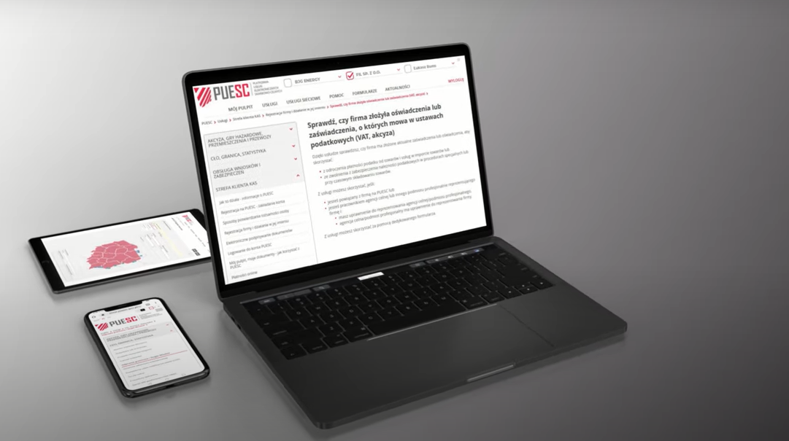
PROJEKT PUESC
PRODUKTY PROJEKTU cd.
Elektroniczne usługi publiczne projektu PUESC udostępnione zostały:
na Platformie Usług Elektronicznych Skarbowo-Celnych (portal PUESC, https://puesc.gov.pl),
w powiązanym Serwisie Taryfy Celnej (ISZTAR4, https://ext-isztar4.mf.gov.pl/taryfa_celna/ )
jako pakiety e-usług skarbowo-celnych,
z możliwością skorzystania z nich:
kanałem webservice (usługi sieciowe),
poprzez formularze interaktywne,
dedykowane rozwiązania funkcjonalne nowego portalu PUESC
a w przypadku usługi „Cyfrowa granica (eCG)” w powiązaniu z wprowadzonymi rozwiązaniami organizacyjno-technicznymi na przejściach granicznych.
Produkty projektu > elektroniczne usługi publiczne
W opisach e-usług skarbowo-celnych w serwisach PUESC i ISZTAR4 wskazane zostały formy w jakich możliwe jest skorzystanie z poszczególnych usług.

Slide 18
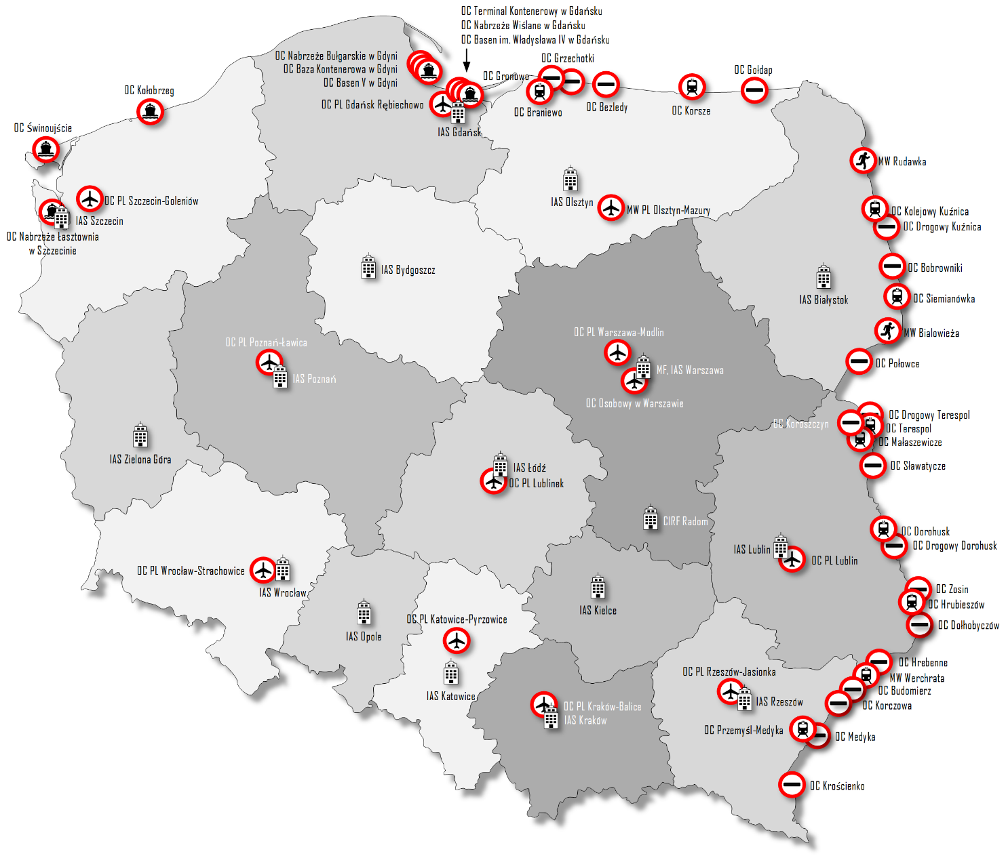
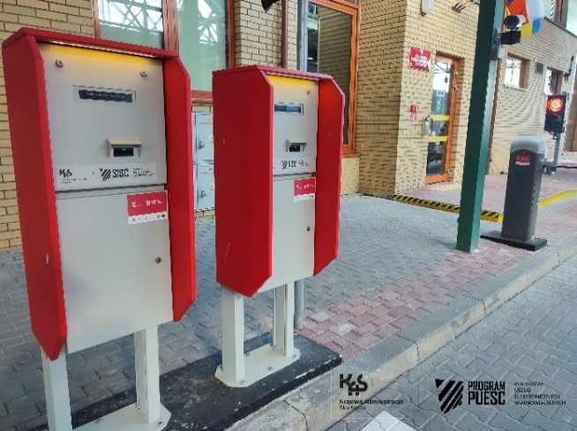
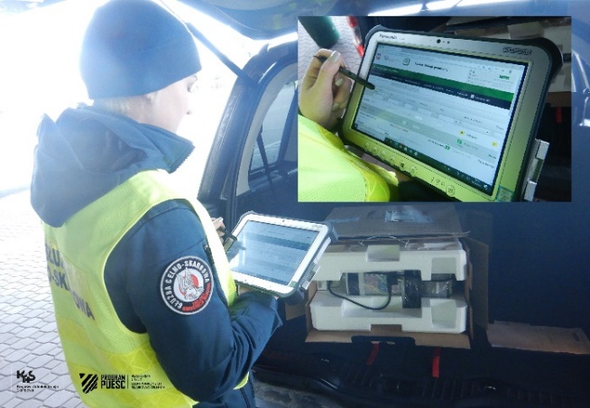
PROJEKT PUESC
PRODUKTY PROJEKTU cd.
Przykład produktu projektu
Poglądowa mapa lokalizacji eCG
systemy CYFROWA GRANICA I TAX FREE
elektroniczna usługa publiczna eCG
rozwiązania organizacyjno-techniczne
infrastruktura i sprzęt

Slide 19
PROJEKT PUESC
PRODUKTY PROJEKTU
interoperacyjność
(widok kooperacji aplikacji – uproszczony)
Oznaczenia powiązanych
systemów własnych i innych:
Oznaczenia komponentów SISC:
zbudowany w projekcie
zmodernizowany w projekcie
modernizowany poza projektem
planowany modyfikowany
istniejący
System Informacyjny Skarbowo-Celny (SISC)
Systemy zewnętrzne zintegrowane z SISC
CYFROWA GRANICA
ARIADNA2
MCA
Elektroniczna Platforma Usług Administracji Publicznej – ePUAP
System Obsługi Zamówień i Rezerwacji – OZiR
(PWPW S.A.)
Zintegrowany System Informatyczny IJHARS– ZSI IJHARS
PKWD-SINGLE WINDOW
ZISAR
AIS
Pay-By-Net system szybkich płatności online (KIR)
Rejestry Publiczne Centralnej Ewidencji Działalności Gospodarczej – CEIDG
System SAFE TIR (ZMPD)
SATOS
EMCS PL2
OSOZ2
SPD-EKS
Centralna Ewidencja Pojazdów i Kierowców – CEPIK 2.0
Maritime National Single Window – MNSW (UM Gdynia)
Elektroniczna Kontrola Zezwoleń – EKZ (GITD)
RPS
SZPROT
NCTS2
TORY24
bordAiR
AES
ZEFIR2
EBTI-PL2
Zintegrowany System Ewidencji – ZSE6
(Straż Graniczna)
Systemy państw członkowskich UE – domena wspólna EMCS, NCTS, AES
Flight Information System – FIS (PP PL)
SEAP/PUESC
PDR PL/UE
SENT
VINCI
Centralny Service Desk – CSD Help Desk SISC (CIRF)
systemy terminalowe operatorów portowych, kolejowych i lotniczych
systemy Komisji Europejskiej – np. COPIS, EBTI3, CDMS, UUM&DS., CERTEX, TARIC, TRACES, CS/RD2
ISZTAR4
TAX FREE
PKI
SIRA
Notes:
Komponenty SISC:
Systemy/aplikacje zbudowane w Projekcie PUESC::
CYFROWA GRANICA – System Obsługi na Granicy
PKWD-SINGLE WINDOW – Platforma Koordynacji i Wymiany Danych – Single Window
SATOS – System Awizacji Towarów i Osób
RPS – System Rozliczania Procedur Specjalnych
bordAiR – aplikacja mobilna wykorzystująca technologię rozszerzonej rzeczywistości (AR)
Systemy zmodernizowane w Projekcie PUESC:
ARIADNA2 – System Hurtowni Danych
ZISAR – Zintegrowany System Zarządzania Ryzykiem
EMCS PL2 – System Przemieszczania oraz Nadzoru Wyrobów Akcyzowych
OSOZ2 – Zintegrowany System Obsługi Zabezpieczeń Celnych i Podatkowych
SZPROT – System Zintegrowanej Rejestracji Przedsiębiorców i Obsługi Wniosków
NCTS2 – System Kontroli Tranzytu – Nowy Skomputeryzowany System Tranzytowy
AES – Automatyczny System Eksportu
ZEFIR2 – Zintegrowany System Poboru Należności i Rozrachunków z UE i Budżetem
SEAP – System Pojedynczy Elektroniczny Punkt Dostępu /PUESC – Platforma Usług Elektronicznych Skarbowo-Celnych
PDR PL/UE – System Danych Referencyjnych
ISZTAR4 – System Zintegrowanej Taryfy Celnej
TAX FREE – System Zwrot VAT dla Podróżnych
Systemy modernizowane poza Projektem PUESC:
MCA – Magistrala Celno-Akcyzowa
AIS – Automatyczny System Importu
SPD-EKS – System Przetwarzania Danych – Elektroniczna Książka Służby
TORY24 – System Zarządzania Ruchem i Koordynacji Kontroli
EBTI PL2 – System Europejskiej Wiążącej Informacji Taryfowej
SENT – System Elektronicznego Nadzoru Transportu
VINCI – System Ochrony Praw Własności Intelektualnej „Leonardo da Vinci”
PKI – System Infrastruktury Klucza Publicznego
SIRA – System Kartoteka Psa Służbowego

Slide 20
PROJEKT PUESC
WSKAŹNIKI EFEKTYWNOŚCI PROJEKTU
Jakie wskaźniki produktu (WP) osiągnięto na zakończenie projektu
Nazwa wskaźnika | Jednostka miary | Wartość docelowa | Wartość osiągnięta *)
(WP1) Liczba usług publicznych udostępnionych online o stopniu dojrzałości co najmniej 4 - transakcja | sztuki | 11 | 11
(WP2) Liczba uruchomionych systemów teleinformatycznych w podmiotach wykonujących zadania publiczne | sztuki | 3 | 4
(WP3) Przestrzeń dyskowa serwerowni | TB | 443.02 | 1056,6
(WP4) Liczba pracowników podmiotów wykonujących zadania publiczne nie będących pracownikami IT, objętych wsparciem szkoleniowym: ogółem/kobiety/mężczyźni | osoby | 400/170/230 | 1209/421/788
(WP5) Moc obliczeniowa serwerowni | teraflopsy | 37,2768 | 25,872
*szczegółowe informacje nt. osiągniętych wartości wskaźników WP przedstawiono w raporcie końcowym pkt 7; wskaźniki uznano za osiągnięte zgodnie z założeniami

Slide 21
PROJEKT PUESC
WSKAŹNIKI EFEKTYWNOŚCI PROJEKTU
Jakie wskaźniki rezultatu (WR) planowane są do osiągnięcia na koniec 2022 roku
Nazwa wskaźnika | Jednostka miary | Wartość docelowa | Wartość osiągnięta
(WR1) Liczba załatwionych spraw poprzez udostępnioną online usługę publiczną | mln sztuk | 69 | Zgodnie z przyjętymi założeniami monitorowanie wskaźników rezultatu WR prowadzone będzie w trakcie roku docelowego (2022) a osiągnięcie wskaźników ocenione zostanie na koniec tego roku.
(WR2) Czas, o który zostanie skrócone oczekiwanie na przejściu granicznym pojazdów awizowanych | minuty | 0
(WR3) Odsetek przelewów realizowanych przez klientów KAS za pomocą usługi e-Płatności | procenty | 45
(WR4) Czas, o który zostanie skrócona obsługa zgłoszenia celnego | minuty | 35

Slide 22
PROJEKT PUESC
KORZYŚCI Z PROJEKTU
Jakie potrzeby zaspokajane są w wyniku osiągnięcia kluczowych korzyści z projektu
Nazwa | Opis
Uproszczenie obsługi przedsiębiorcy poprzez wprowadzenie elektronicznej obsługi dokumentów w zakresie przemieszczeń wyrobów akcyzowych objętych zwolnieniem od akcyzy oraz opodatkowanych zerową stawką akcyzy ze względu na ich przeznaczenie. | Cel osiągnięto poprzez modernizację SISC w zakresie komponentu EMCS PL2, kluczowego dla usługi e-Przemieszczanie (ePRZEM), oraz powiązanych komponentów SISC. Usługa skierowana jest do podmiotów uczestniczących w obrocie wyrobami akcyzowymi: właścicieli składów podatkowych, podmiotów pośredniczących, zarejestrowanych odbiorców, podmiotów zużywających, w tym nieprowadzących działalności gospodarczej, pośredniczących podmiotów węglowych, podmiotów prowadzących miejsce niszczenia wyrobów akcyzowych.
Uproszczenie obsługi przedsiębiorcy poprzez zapewnienie pełnej elektronicznej obsługi procesów celnych zgodnie z Unijnym Kodeksem Celnym (UKC), w tym w szczególności wprowadzenie elektronicznej obsługi czynności związanych z zarządzaniem i rozliczaniem procedurami specjalnymi czy zapewnienie dostępu do unijnej bazy decyzji celnych. | Cel osiągnięto poprzez modernizację SISC w zakresie komponentów AES, NCTS2, OSOZ2, ISZTAR4, kluczowych dla usługi Cyfrowa odprawa zgodnie z UKC (eCO) i w zakresie komponentu RPS, kluczowego dla usługi Rozliczanie procedur specjalnych (ePS), oraz modernizację powiązanych komponentów SISC. Usługa skierowana jest do podmiotów uczestniczących w obrocie towarowym z państwami trzecimi, zobowiązanych do wypełniania obowiązków celnych, w tym składania zgłoszeń celnych do właściwych procedur, pozyskiwania i realizacji warunków uzyskanych pozwoleń czy rozliczania procedur specjalnych.

Slide 23
PROJEKT PUESC
KORZYŚCI Z PROJEKTU cd.
Nazwa | Opis
Skrócenie czasu obsługi w wyniku dokonywania elektronicznej płatności i szersze zautomatyzowanie przypisania wpłaty do poszczególnych dokumentów, minimalizacja obsługi korespondencji z organami KAS oraz obniżenie kosztów w związku z ograniczeniem opóźnień (nie ma odsetek). | Cel osiągnięto poprzez modernizację SISC w zakresie komponentu ZEFIR2, kluczowego dla usługi e-Płatności (eP), oraz powiązanych komponentów SISC. Usługa skierowana jest do podmiotów zobowiązanych do uiszczenia należności celnych i podatków wynikających z uczestnictwa w obrocie towarowym z państwami trzecimi czy w obrocie wyrobami akcyzowymi i samochodami osobowymi. Udostępnienie płatności online pozwoliło na powiązanie procesu płatności z innymi usługami i przyspieszenie obsługi w przypadkach wymagających uiszczenia należności celno-podatkowych.
Skrócenie czasu obsługi klienta na granicy i czasu przekraczania granicy, w tym obsługa i koordynacja wspólnych kontroli w uzgodnionym miejscu i czasie, w ramach pojedynczego okna w obrocie towarowym z zagranicą (współpraca z Partnerami KAS – organami i inspekcjami granicznymi), skrócenie czasu oczekiwania na przejściu granicznym pojazdów awizowanych. | Cel osiągnięto poprzez modernizację SISC w zakresie rozwiązań granicznych – wdrożenie komponentów CYFROWA GRANICA, TAX FREE, SATOS i PKWD-SINGLE WINDOW,, kluczowych dla usług Cyfrowa granica (eCG), Awizacja (eAW) czy Pojedyncze okno w obrocie towarowym z zagranicą (ePO), oraz modernizację powiązanych komponentów SISC. Usługa skierowana jest do podmiotów przekraczających granicę – przedsiębiorców i podróżnych – dla których kluczowe jest skrócenie czasu przekraczania granicy do niezbędnego minimum. Cel osiągnięto poprzez uproszczenie i automatyzację procesów granicznych realizowanych we współpracy ze służbami i inspekcjami granicznymi.

Slide 24
PROJEKT PUESC
KORZYŚCI Z PROJEKTU cd.
Nazwa | Opis
Podniesienie poziomu jakości obsługi poprzez spersonalizowanie informacji, w tym zapewnienie bieżącej informacji o statusie odprawy granicznej pojazdów czy statusie obsługi deklaracji akcyzowej w zakresie przywozu samochodów osobowych; zmniejszenie kosztów – w związku z informatyzacją procesów – związanych z obsługą wsparcia rejestracji samochodów osobowych, obsługą nabywania i rozliczania znaków akcyzy czy obsługą składanych wniosków do organów KAS. | Cel osiągnięto poprzez modernizację SISC w zakresie komponentów ZEFIR2, CYFROWA GRANICA czy SZPROT, kluczowych dla usług e-Wsparcie Rejestracji Samochodów Osobowych (eREJ), e-Banderole (eB), Cyfrowa granica (eCG) czy e-Decyzje (eD), oraz modernizację powiązanych komponentów SISC, w szczególności SEAP zapewniającego funkcjonowanie PUESC (Platformy Usług Elektronicznych Skarbowo-Celnych) w powiązaniu z komponentami komunikacyjnymi systemów dziedzinowych. Usługa skierowana jest do podmiotów uczestniczących w obrocie towarowym z państwami trzecimi, w tym przewoźników, a także do uczestników obrotu wyrobami akcyzowymi i zobowiązanych do ich oznaczania znakami akcyzy, a także do osób sprowadzających samochody osobowe, obciążone podatkiem akcyzowym.
Skrócenie czasu odprawy celnej poprzez obsługę elektronicznych załączników powiązanych automatycznie z odpowiednimi zgłoszeniami celnymi. | Cel osiągnięto poprzez modernizację SISC w zakresie komponentu SEAP, kluczowego dla usługi e-Dokumenty (eD) i dla funkcjonowania PUESC zapewniającej komunikację z klientami KAS i dostęp do informacji, z możliwością skorzystania z udostępnionych e-usług i rozwiązań portalowych. Usługa skierowana jest do podmiotów posiadających konto na PUESC i korzystających z wybranych e-usług, w szczególności w obrocie towarowym.

Slide 25
PROJEKT PUESC
REALIZACJA ZALECEŃ KRMC
Jakie zalecenia KRMC zgłoszone zostały na etapie opiniowania opisu projektu
Zalecenie KRMC | Poziom wykonania | Wyjaśnienia
Opis Założeń Projektu Informatycznego (OZPI) PUESC został zaakceptowany na posiedzeniu KRMC w dniu 14.07.2021 r. na etapie opiniowania OZPI PUESC nie zostały sformułowane zalecenia KRMC do wykonania w ramach realizacji projektu | nie dotyczy | nie dotyczy

Slide 26
PROJEKT PUESC
BEZPIECZEŃSTWO SYSTEMU I DANYCH
Jak zapewniono bezpieczeństwo systemu i przetwarzanych w nim danych
Nazwa produktu | Poziom bezpieczeństwa
System Informacyjny Skarbowo-Celny (SISC) – nowe i zmodernizowane komponenty informatyczne SISC /przedstawione na slajdach 5, 9, 10 i 19/ | Komponenty SISC posadowione są w Ośrodkach Przetwarzania Danych Centrum Informatyki Resortu Finansów oraz – w zakresie komponentu ARIADNA2 – w Izbie Administracji Skarbowej w Łodzi. Ośrodki dysponują powierzchnią techniczną, objętą całodobowym monitoringiem oraz możliwością dostępu serwisowego, z zapewnionym zasilaniem podstawowym i awaryjnym, klimatyzacją, ochroną przeciwpożarową i fizyczną ochroną dostępu. Ośrodek CIRF w Radomiu charakteryzuje się: niezawodnością – prawdopodobieństwo niezawodnego działania obiektu centrum przetwarzania danych oraz jego wyposażenia - 99,955% (klasa II obiektu OP Radom). dostępnością – dostępność zasilania wraz z fizycznym środowiskiem obiektu działającym w bezpiecznych parametrach środowiskowych i technicznych – 99,955%(klasa II obiektu OP Radom). Usługa jest dostępna 24 godz., 7 dni w tygodniu.

Slide 27
PROJEKT PUESC
BEZPIECZEŃSTWO SYSTEMU I DANYCH cd.
Nazwa produktu | Poziom bezpieczeństwa
System Informacyjny Skarbowo-Celny (SISC) – nowe i zmodernizowane komponenty informatyczne SISC /przedstawione na slajdach 5, 9, 10 i 19/ cd. | Kompleksowe rozwiązania informatyczne, których zadaniem jest utrzymanie odpowiedniego poziomu bezpieczeństwa systemów i sieci w CIRF, to przede wszystkim: Rozwiązania technologiczne z zakresu infrastruktury IT, Systemy monitorowania i rejestru zdarzeń, Polityki Bezpieczeństwa. Rozwiązania technologiczne zapewniają bezpieczeństwo za pomocą: Bloków Zapór sieciowych, Bloków urządzeń IPS, Zapór sieciowych, Urządzeń sieciowych warstwy drugiej i trzeciej, Systemów separacji, Urządzeń skanowania podatności, Filtrów spamu, Systemu antywirusowego. | W ramach realizacji projektu przeprowadzone zostały audyty bezpieczeństwa komponentów SISC – realizacja zadania przez wykonawców zewnętrznych wyłonionych w postępowaniach przetargowych przeprowadzonych przez CIRF, we współpracy z zespołem zadaniowym powołanym w projekcie do realizacji zadań związanych z przygotowaniem i obsługą audytów bezpieczeństwa systemów. Z audytów przedstawiane były wnioski do realizacji przez CIRF oraz Wykonawców komponentów SISC.

Slide 28
PROJEKT PUESC
BEZPIECZEŃSTWO SYSTEMU I DANYCH cd.
Nazwa produktu | Poziom bezpieczeństwa
System Informacyjny Skarbowo-Celny (SISC) – nowe i zmodernizowane komponenty informatyczne SISC /przedstawione na slajdach 5, 9, 10 i 19/ cd. | Organy Krajowej Administracji Skarbowej (KAS) wykonują swoje zadania w szczególności przy wykorzystaniu Centralnego Rejestru Danych Podatkowych (CRDP). CRDP służy do gromadzenia, analizy oraz przetwarzania danych wynikających w szczególności z deklaracji składanych przez podatników i płatników, z decyzji, postanowień oraz innych dokumentów związanych z obowiązkami wynikającymi z przepisów prawa podatkowego i celnego, a także innych dokumentów i informacji przekazanych organom KAS w celu realizacji zadań ustawowych. Gromadzenie i przetwarzanie danych osobowych realizowane jest m.in. w procesach obsługi klientów w ramach udostępnionych e-usług publicznych PUESC. Przetwarzanie danych zawartych w CRDP odbywa się z wykorzystaniem systemów teleinformatycznych MF i KAS, w tym wchodzących w skład Systemu Informacyjnego Skarbowo-Celnego (SISC). W ramach realizacji projektu wypracowane zostały i wdrożone zasady przetwarzania danych osobowych z wykorzystaniem komponentów SISC, określone w dokumentach: Polityka bezpieczeństwa przetwarzania danych osobowych z wykorzystaniem systemu informatycznego (dokument ramowy), zatwierdzona 20 maja 2019 r. przez Administratora – Szefa KAS, Procedura eksploatacyjna systemu informatycznego wykorzystywanego do przetwarzania danych osobowych (PESI) – wypracowana dla każdego komponentu SISC przetwarzającego dane osobowe.

Slide 29
PROJEKT PUESC
TRWAŁOŚĆ PROJEKTU
Okres trwałości:
2027-05-31 (wniosek końcowy o płatność w projekcie zatwierdzony 31 maja 2022 r.)
Źródło finansowania utrzymania produktów projektu:
Środki budżetowe: cz.19. Budżet, finanse publiczne i instytucje finansowe.
Najważniejsze ryzyka:
Jakie najważniejsze ryzyka zidentyfikowano (dotyczące zapewnienia trwałości projektu)
Nazwa ryzyka | Siła oddziaływania | Prawdopodobieństwo wystąpienia ryzyka | Reakcja na ryzyko
Ograniczone zasoby finansowe na utrzymanie SISC, zmodernizowanego w ramach projektu, i na jego dalszy rozwój stosownie do identyfikowanych potrzeb | duża | średnie | zmniejszenie zagrożenia
Zaniechanie lub ograniczenie wykorzystania rozwiązań funkcjonalnych SISC wdrożonych w projekcie, przed upływem jego okresu trwałości, w wyniku decyzji biznesowych | duża | niskie | zmniejszenie zagrożenia

Slide 30
PROJEKT PUESC
TRWAŁOŚĆ PROJEKTU cd.
Nazwa ryzyka | Siła oddziaływania | Prawdopodobieństwo wystąpienia ryzyka | Reakcja na ryzyko
Zmniejszony ruch graniczny, skala międzynarodowego obrotu towarowego i obrotu towarami podlegającymi akcyzie: związane z obecną sytuacją epidemiczną i geopolityczną (utrzymujący się stan epidemii COVID-19, ograniczenia w przemieszczaniu się osób i towarów, kryzys migracyjny na wschodniej granicy UE, wojna w Ukrainie) wpływające na wykorzystanie e-usług i wskaźniki rezultatu w projekcie szacowane w okresie stabilnego wzrostu i badane w nieprzewidywalnym roku docelowym 2022, a w szczególności na liczbę spraw załatwianych przez klientów Krajowej Administracji Skarbowej poprzez e-usługi publiczne PUESC. | duża | wysokie | tolerowanie ryzyka
Niskie wykorzystanie udostępnionych e-usług publicznych PUESC przez klientów Krajowej Administracji Skarbowej | duża | średnie | zmniejszenie zagrożenia

Slide 31
Dziękuję za uwagę

